Slide 1
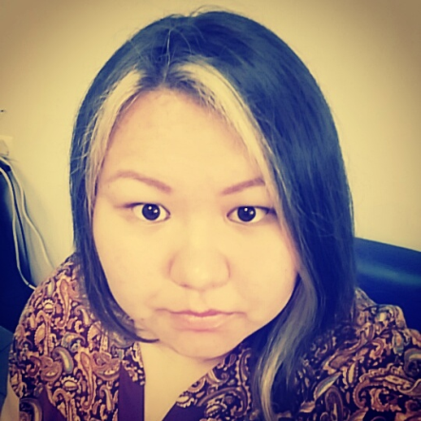
Муниципальное бюджетное дошкольное образовательное учреждение детский сад «Звёздочка»
Портфолио к конкурсу Воспитатель года – 2022
Яр Мария Сёйчивна

Slide 2
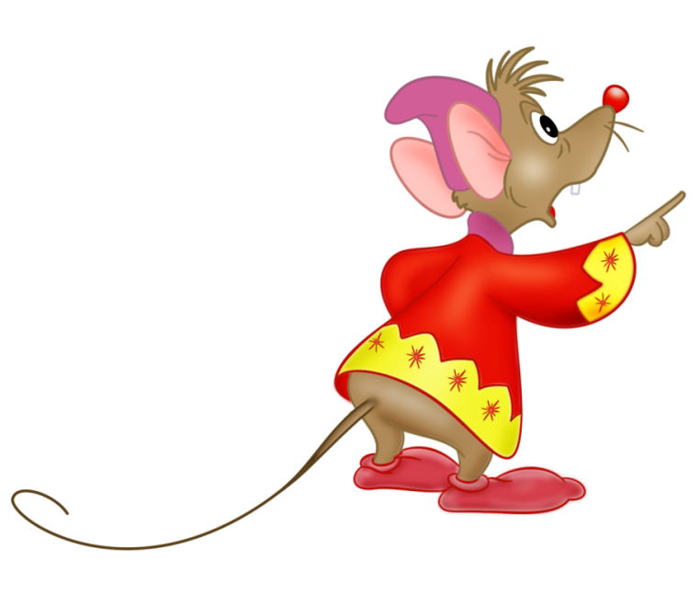
Образование: среднее специальное
ГБПОУ ЯНАО «Ямальский многопрофильный
колледж» г. Салехард. 2017 г.
Специальность, квалификация: «Воспитатель детей дошкольного возраста» Дошкольное образование.
Занимаемая должность: воспитатель.
Стаж педагогической работы: 5 лет

Slide 3
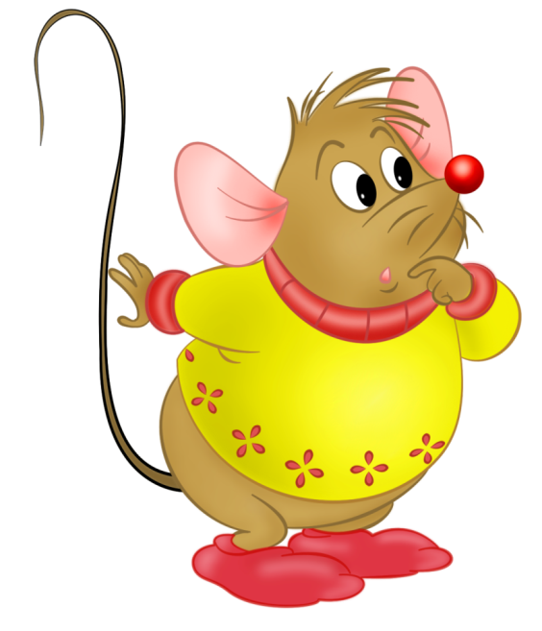
«Личностные характеристики педагога»
Доброта, ответственность, оптимизм, терпение, энергичность, увлеченность своей работой, уважение и любовь к своим воспитанникам, профессиональная честность и порядочность.
Педагогическое кредо: «Сделай шаг навстречу ребенку, и он пойдет за тобой, познавая мир открытий и творчества»

Slide 4
Главная цель моей работы
Сохранение и укрепление психологического здоровья детей и гармоничное развитие воспитанников в условиях дошкольного образовательного учреждения. Совместно с педагогическим коллективом мы стремимся, чтобы каждый ребенок вырос веселым и активным, самостоятельным и доброжелательным, помогающим и любознательным, инициативным и уверенным в себе, открытым и сопереживающим, познающим себя и окружающий мир не только разумом, но и чувствами и интуицией.

Slide 5
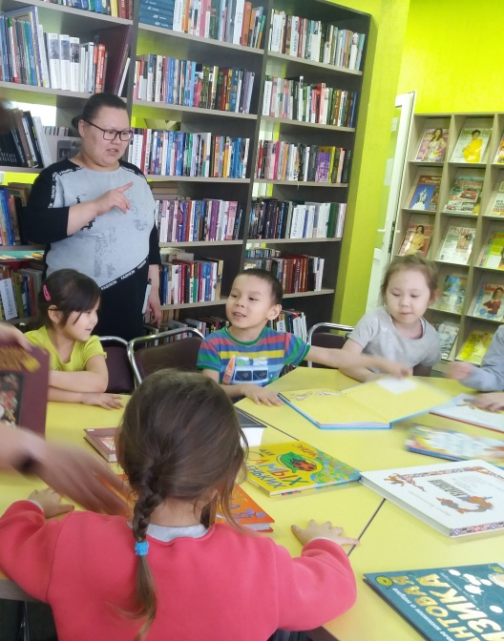
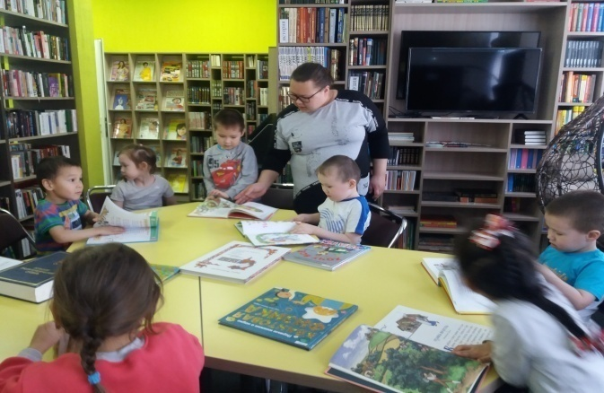
Основной принцип работы:
Не быть назойливой: у каждого свой мир интересов и увлечений;
Детям больше самостоятельности и права выбора;
Не развлекательность, а занимательность и увлечение как основа эмоционального тона занятия;
Уметь вставать на позицию ребенка, видеть в нем личность, индивидуальность;
Помогать ребенку, быть социально значимым и успешным;
Предоставляешь требования к воспитанникам, проверь, соответствуешь ли им сам;
Все новое – это интересно!

Slide 6
«Мои приоритетные задачи»
Создание комфортных, благоприятных психолого-педагогических условий для максимального развития каждого ребенка.
Изучение склонностей, интересов, наклонностей и имеющихся талантов и дарований.
Формирование приёмов умственной деятельности, творческого и вариативного мышления на основе овладения детьми количественными отношениями предметов и явлений окружающего мира.
Осуществление необходимой помощи воспитанникам в изучении и практическом применении знаний, полученных в детском саду.

Slide 7
Публикация материалов на сайте детского сада «Звёздочка»
Картотека «Квест-игры для детей младшего дошкольного возраста».
Картотека «Квест-игры для детей старшего дошкольного возраста».
Консультация для педагогов «Как провести квест-игру в ДОУ?»
Презентация «Что такое квест?»

Slide 8
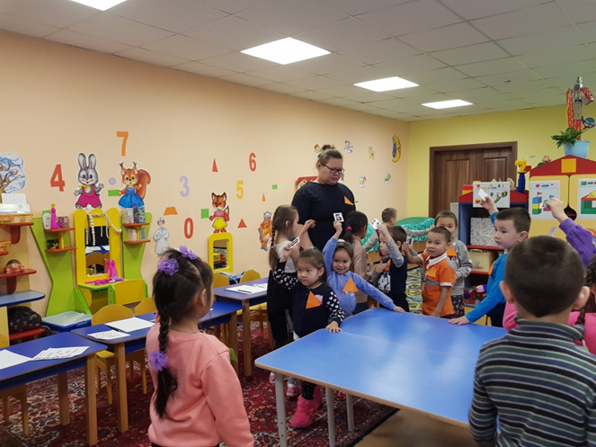
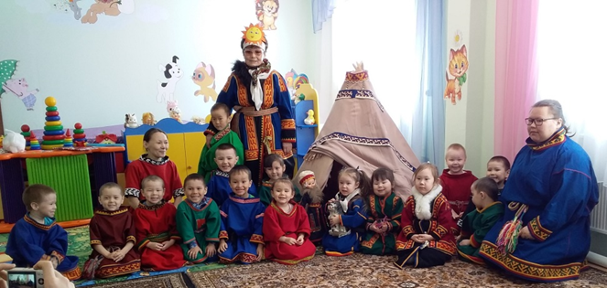
Знание и применение современных технологий
В совей педагогической деятельности систематически использую инновационные технологии в соответствии с ФГОС ДО:
Проведение занятий, мероприятий, праздников и развлечений с помощью ИКТ.
Проектная деятельность начинается с младшей группы, где на первых порах помогают родители и воспитатели, а затем самостоятельно.
Исследовательская деятельность с младшей группы, где дети действительно увлечены итогом эксперимента, а также предполагают результат.

Slide 9
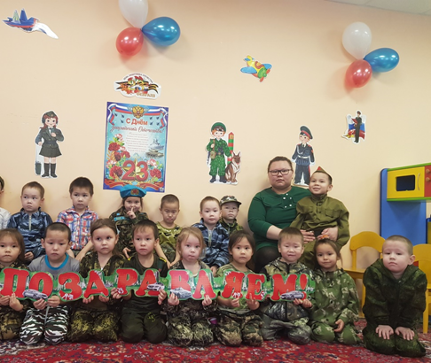
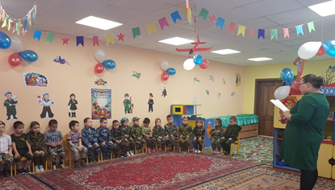
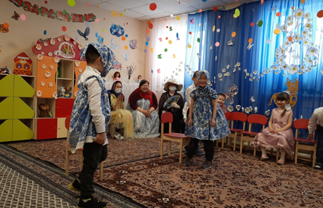
Технология «ТРИЗ» - набор методов решения задачи, поставленными как детьми, так и воспитателем.
Технология предметно - развивающей среды, где используются в системе объекты деятельности ребенка, функционально - моделирующие содержание развития духовного и физического облика.
Игровая технология позволяет ребенку быть лично причастному к действию, дает возможность «прожить» в реально жизненных условиях.
Технология воздействия через сказки. Дети учатся составлять словесные образы, вспоминают старые и придумывают новые образы, увеличивают свой образный репертуар и внутренний мир ребенка становится богаче и интереснее.

Slide 10
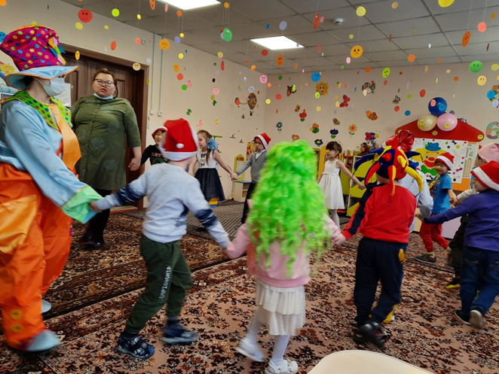
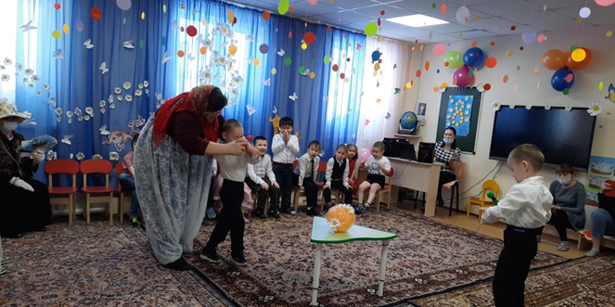
Технология музыкального воздействия используется для снятия напряжения, повышения эмоционального настроя.
Технология воздействия цветом, где правильно подобранные цвета снимают напряжения.
Технология коррекции поведения в малых группах, где дети подобраны с разными проблемами
Технология квест-игра.

Slide 11
Курсы повышения квалификации
«Организация образовательной деятельности для детей дошкольного возраста с ОВЗ в условиях реализации ФГОС ДО» в объеме 72 часов.
«Организация дошкольного образования в условиях кочевья. Предшкольная подготовка» в объеме 16 часов.
«Пожарно-технический минимум для должностных лиц, ответственных за обеспечение пожарной безопасности в образовательных организациях» в объеме 16 часов.
«Подготовка детей к школе в дошкольных образовательных организациях с учетом требований ФГОС ДО» в объеме 144 часов.
«Развитие познавательной активности детей в процессе экспериментирования с изобразительными материалами» в объеме 8 часов.
«Ключевые аспекты проектирования рабочей программы воспитания и календарного плана воспитательной работы в образовательной работы в образовательных организациях, реализующих программы дошкольного образования» в объеме 72 часа.

Slide 12
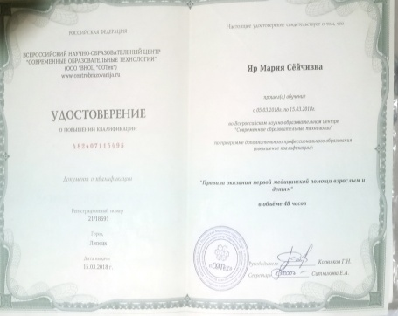
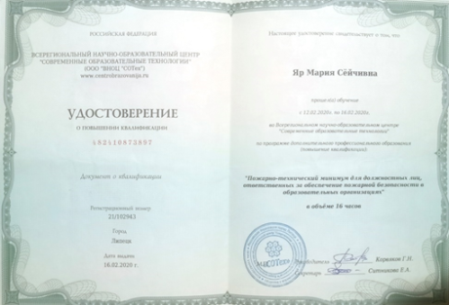
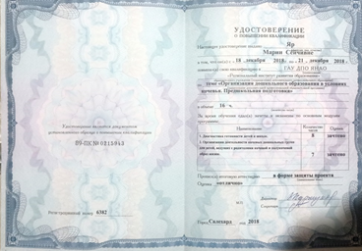
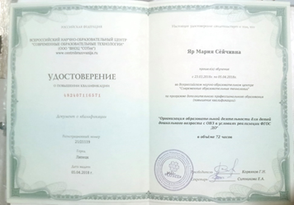
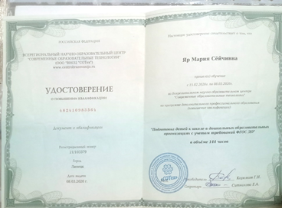
Мои достижения Работая в детском саду, невозможно сидеть на месте. Из года в год появляются новые методы и приемы работы и не хочется отставать от них. Прохождение курсов, вебинаров, участие в различных конкурсах и семинарах – один из видов самосовершенствования.

Slide 13
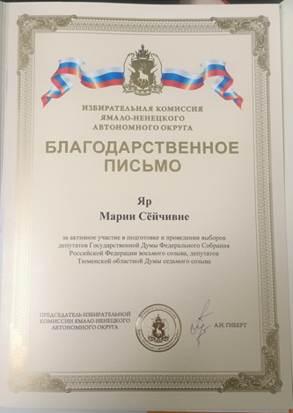
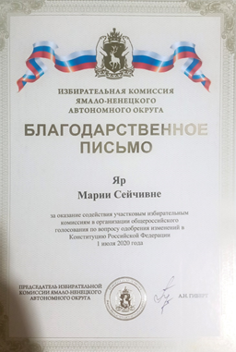
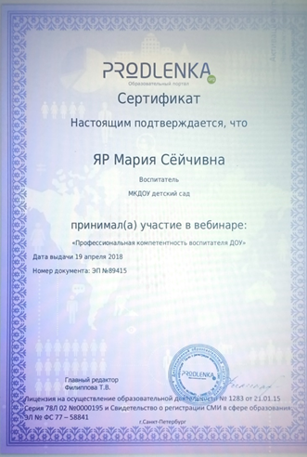
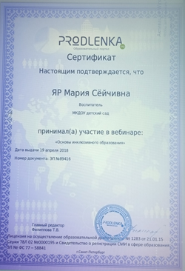
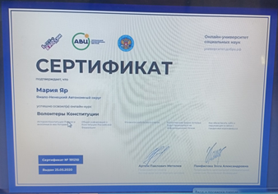
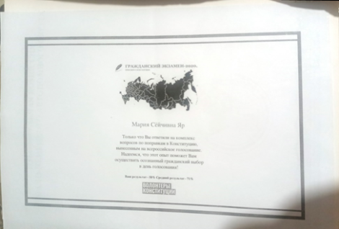
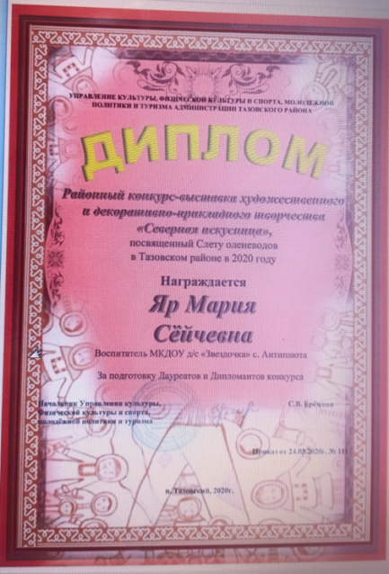
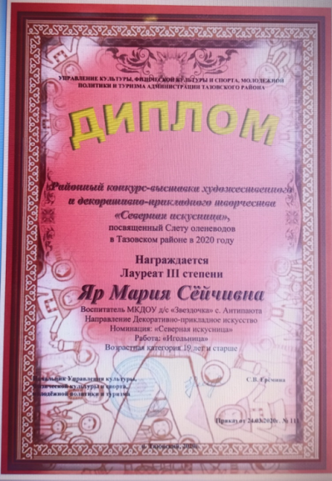

Slide 14
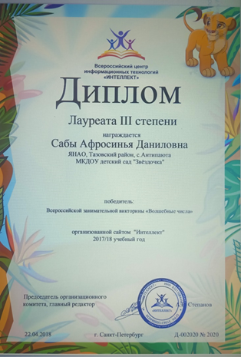
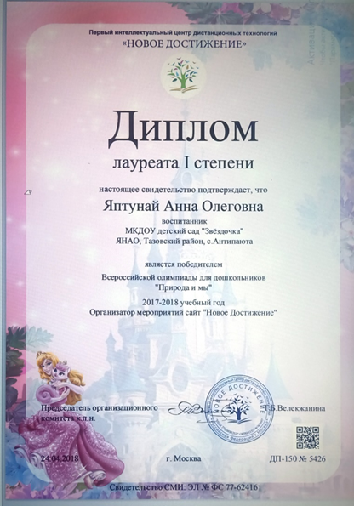
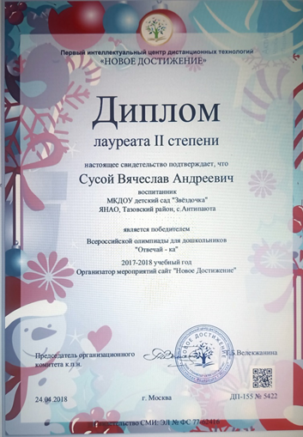
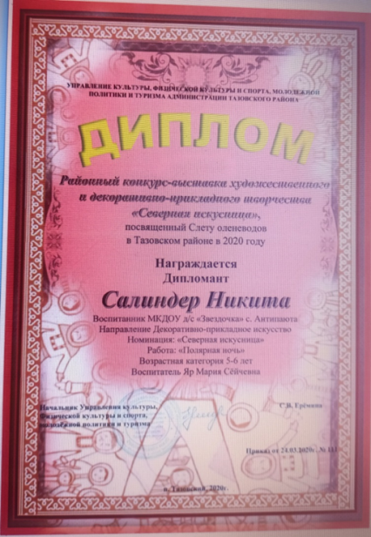
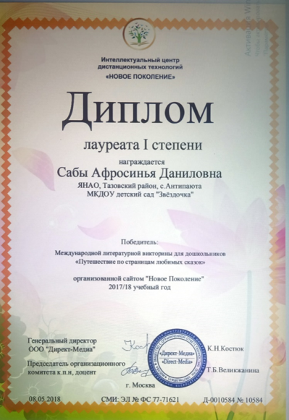
Достижения воспитанников

Slide 15
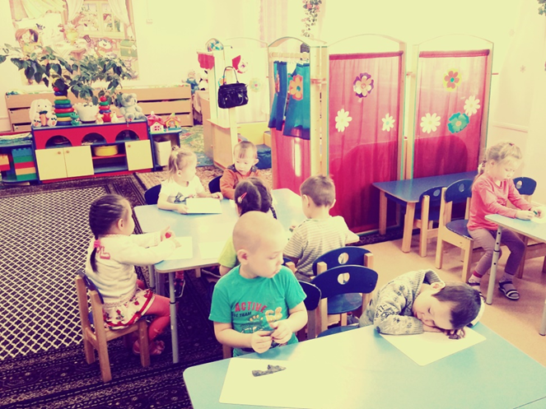
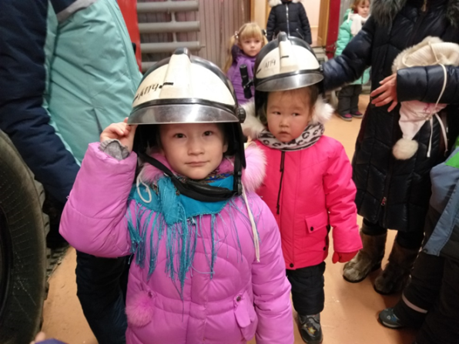
Галерея фотографий

Slide 17
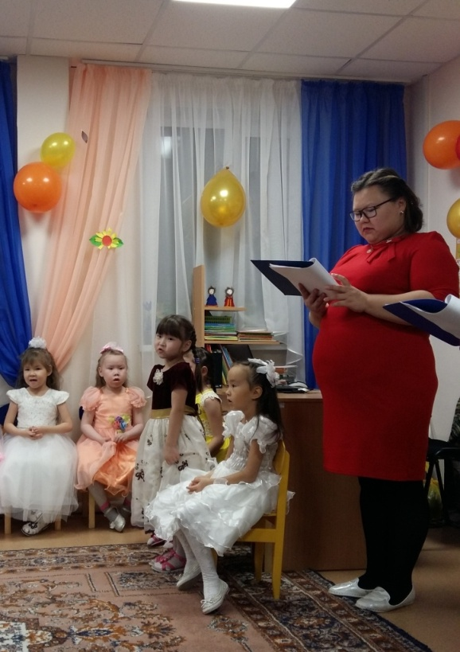
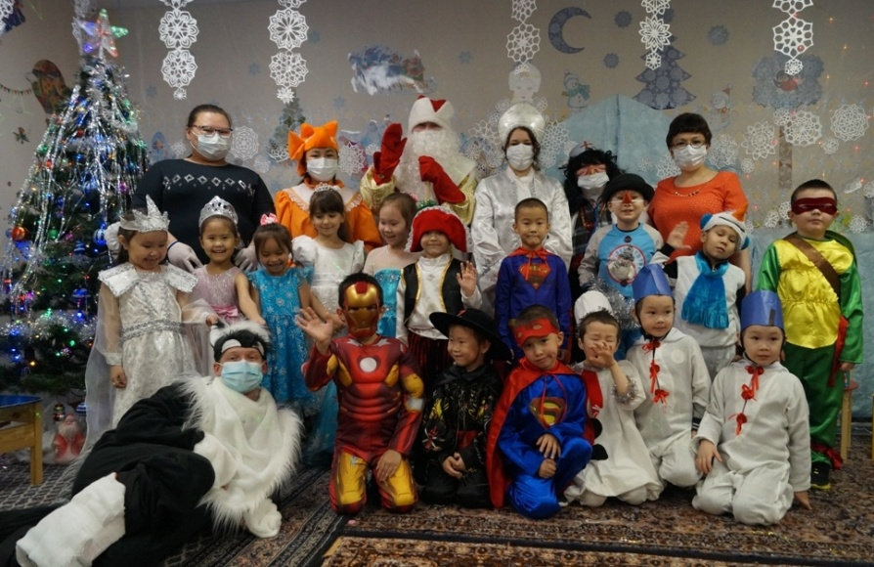
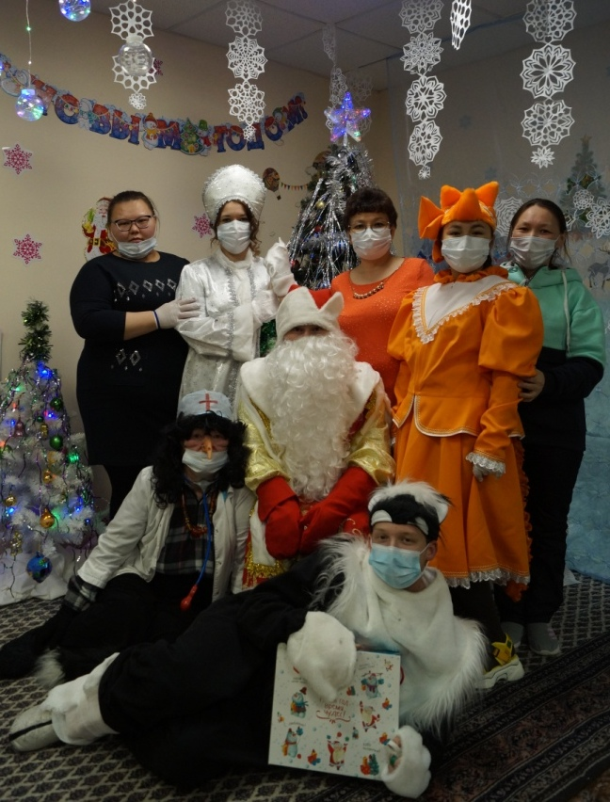
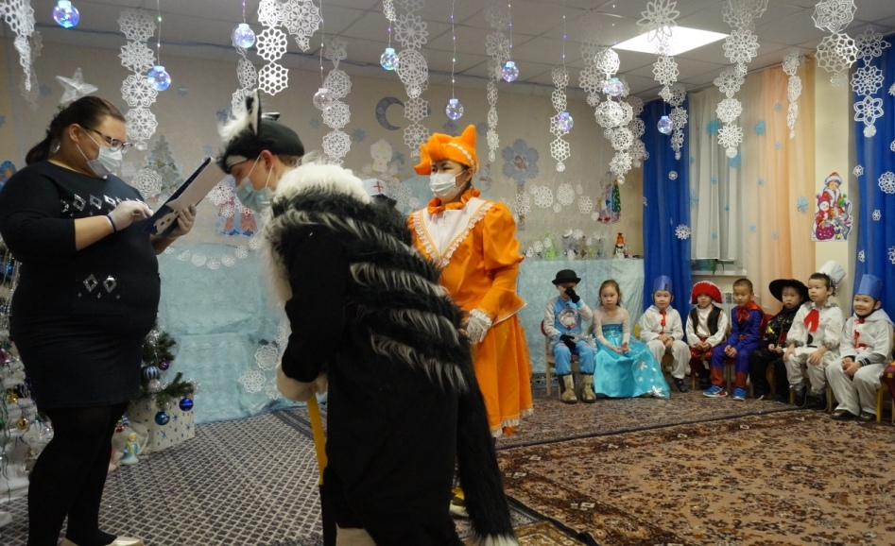

Slide 18
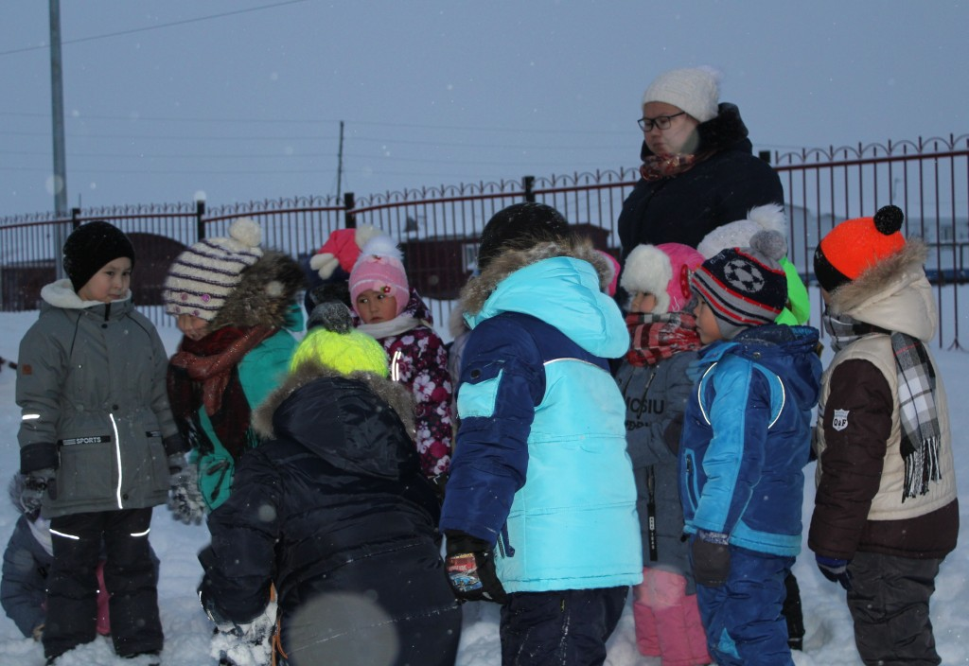
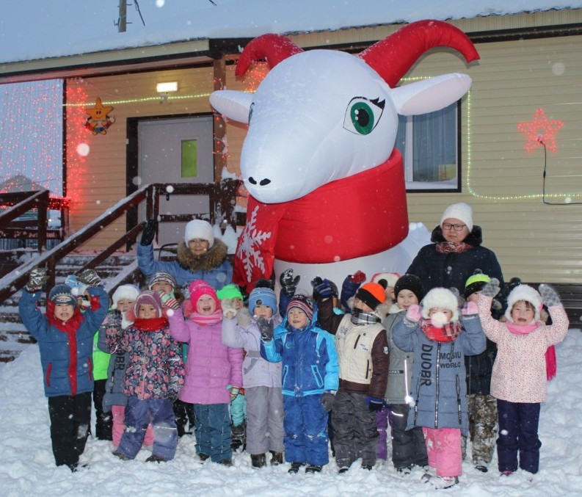

Slide 19
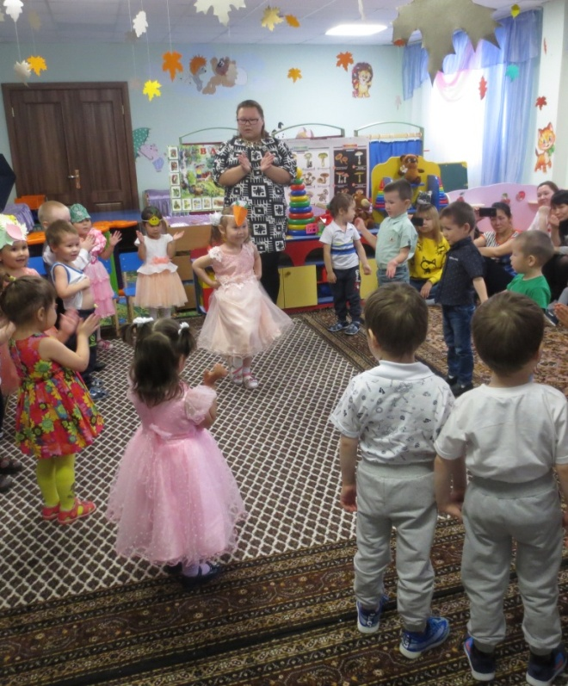
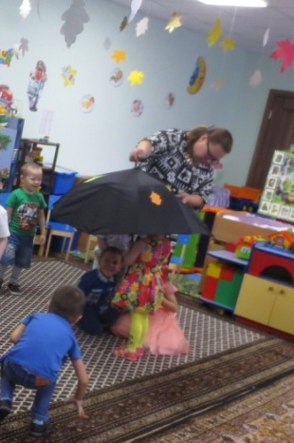
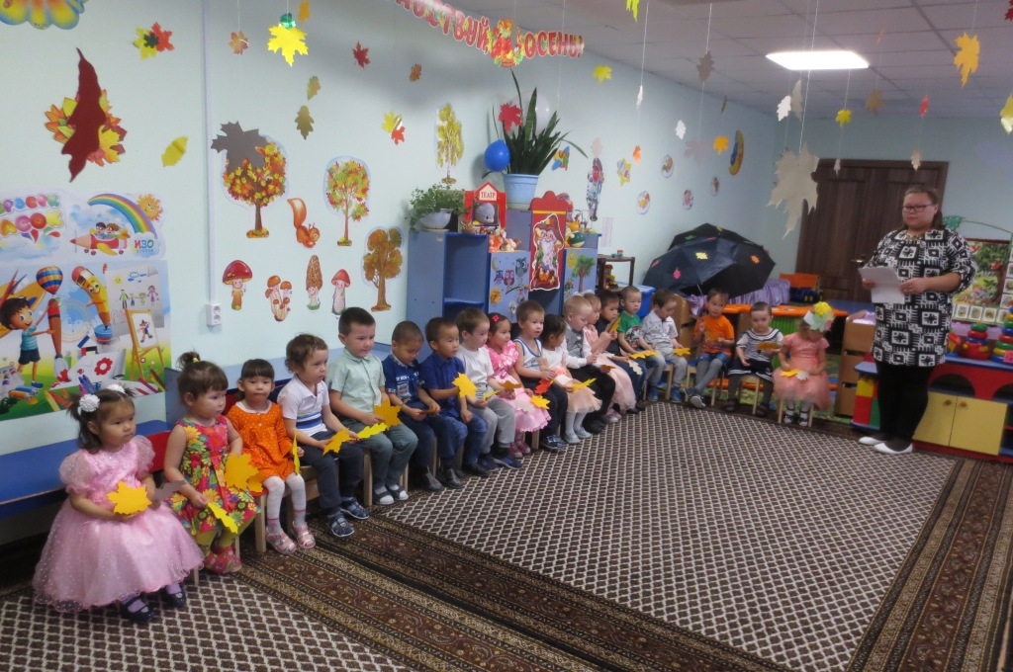

Slide 20
